Slide 1

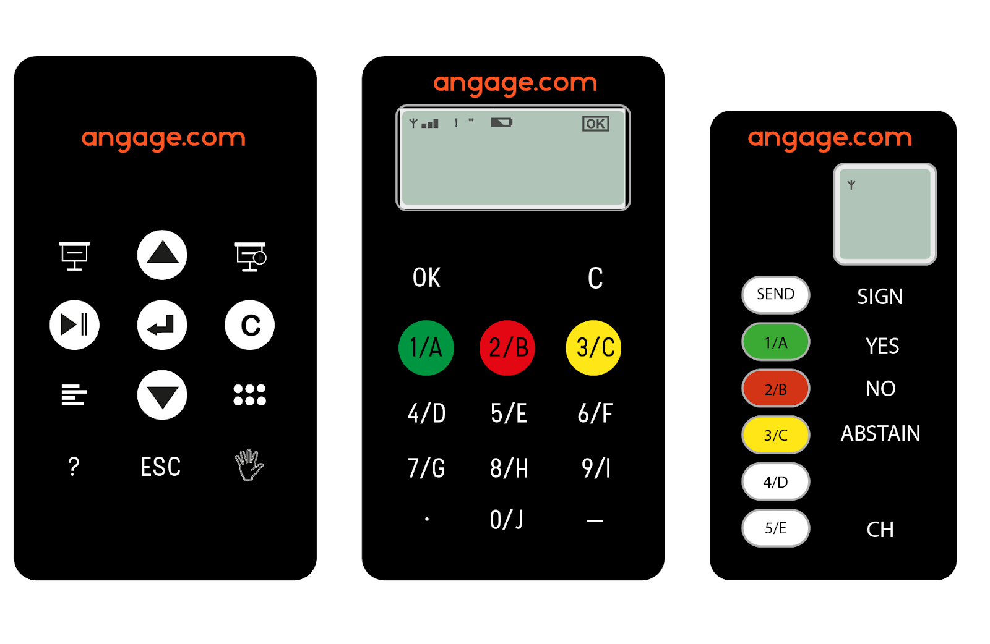

QUIZ+
DEMO

Slide 2
Comment voter?
Sélectionnez vos réponses
Changez votre vote en appuyant sur un autre bouton
Pour les questions à choix multiples: appuyez sur OK pour envoyer votre vote

Slide 3
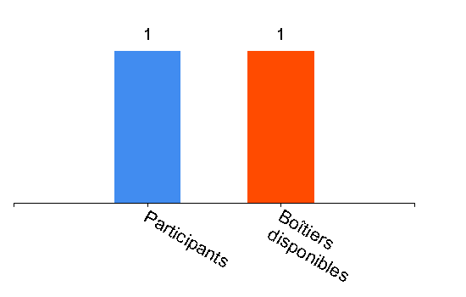
Appuyez sur OK pour indiquer votre présence
Roll call
Participants enregistrés : 5
Reçus : 0

Slide 4

Etes-vous… ?
Simple choice
Un homme
Une femme
Autres
Votants : 5
Votés : 0

Slide 5
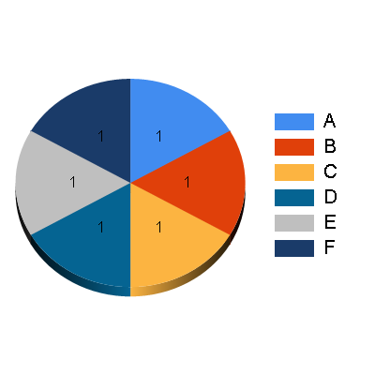
Quels sont vos 2 hobbies préférés?
Dormir
Shopping
Lire
Manger
Faire du Sport
Voyager
Multiple Choice
Reçus : 0
Non voté : 5

Slide 6
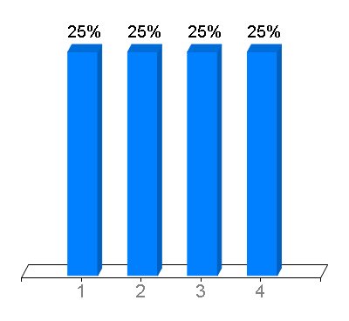
A première vue, que pensez-vous du système Smart Plus?
Facile
Utile
Compliqué
A voir
Mirror
Votants : 5
Votes : 0
Moyenne : 0

Slide 7
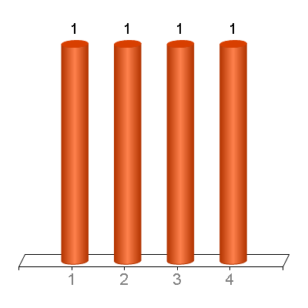
Maintenant que vous l’avez utilisé, qu’en pensez-vous?
Facile
Utile
Compliqué
A suivre
Mirror
Votants : 5
Votes : 0
Moyenne : 0

Slide 8
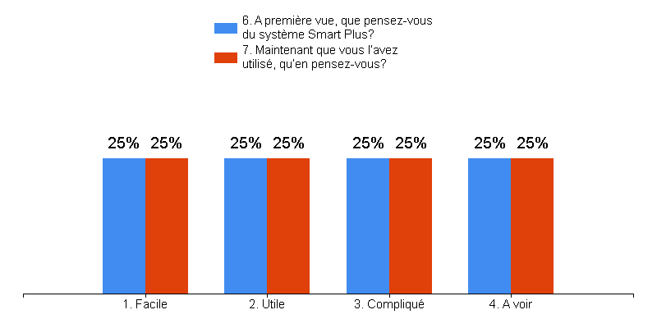
Comparaison – Avant & Après
Mirror

Slide 9
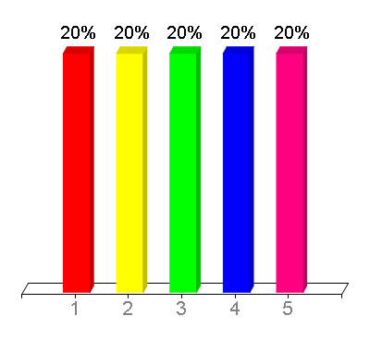
Classer par ordre de préférence
Cuisine italienne
Cuisine française
Cuisine chinoise
Cuisine indienne
Cuisine anglaise
Ranking
Votants : 5
Votes : 0

Slide 10
Quiz
Scores:
Bonne réponse: +1
Mauvaise réponse: 0
Faites attention à répondre avant la fin du compte à rebours
Vous pouvez changer votre réponse jusqu’à le compte à rebours soit à zéro

Slide 11
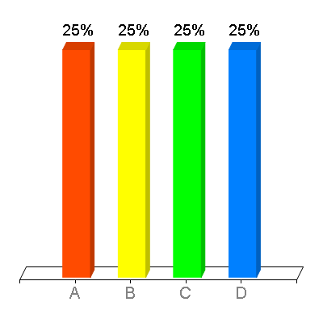

De quand date le lancement du MAC?
1984
1989
1995
2001
Simple
00:45
Votants : 5
Votes : 0

Slide 12
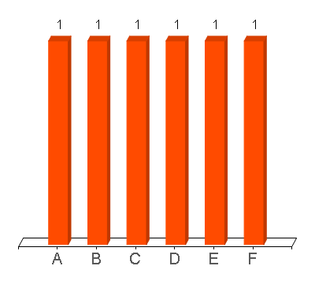
Quelles sont les 2 plus grandes villes d’Europe?
Paris
Londres
Madrid
Rome
Berlin
Bruxelles
Multiple Choice
00:45
En population officielle
Votants : 5
Votes : 0

Slide 13
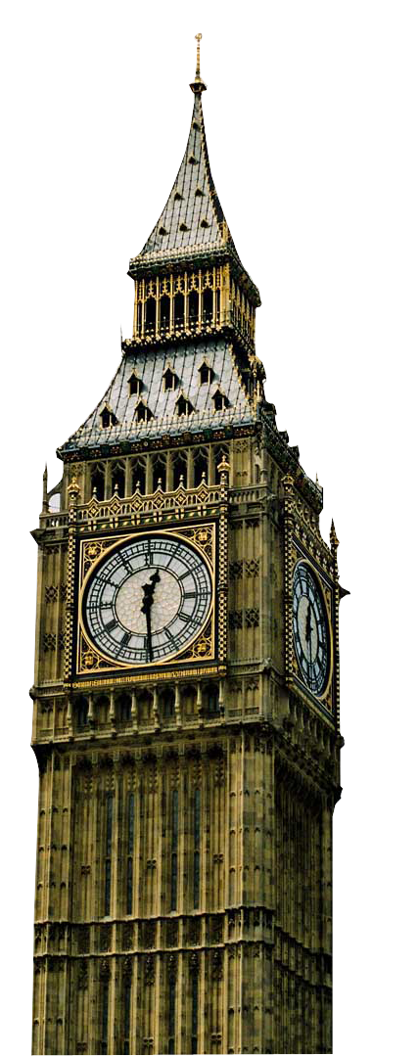
Quelle taille fait Big Ben (en mètres)?
Open numerical question
Ranking | Réponse | Votes
Bonne réponse
1
2
3
4
00:45
Votants : 5
Votes : 0
Compte : 0,0%

Slide 14
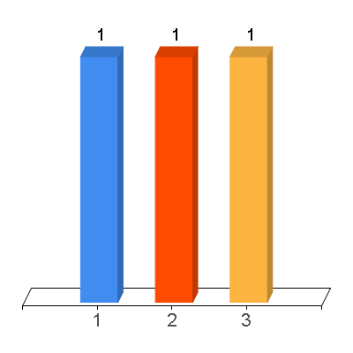

Podium PowerVote Quiz+
1
2
3

